Slide 1

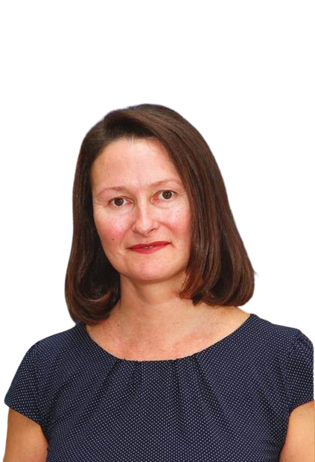
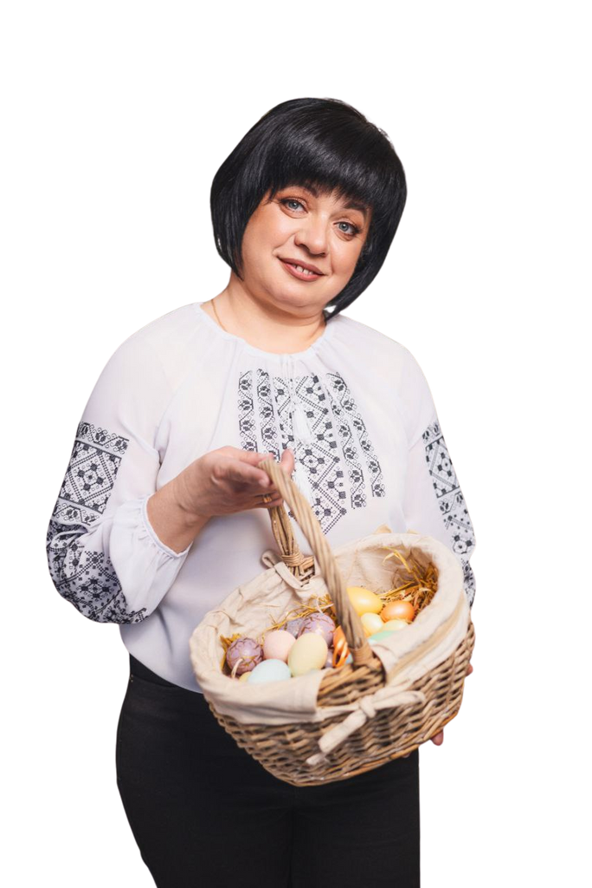
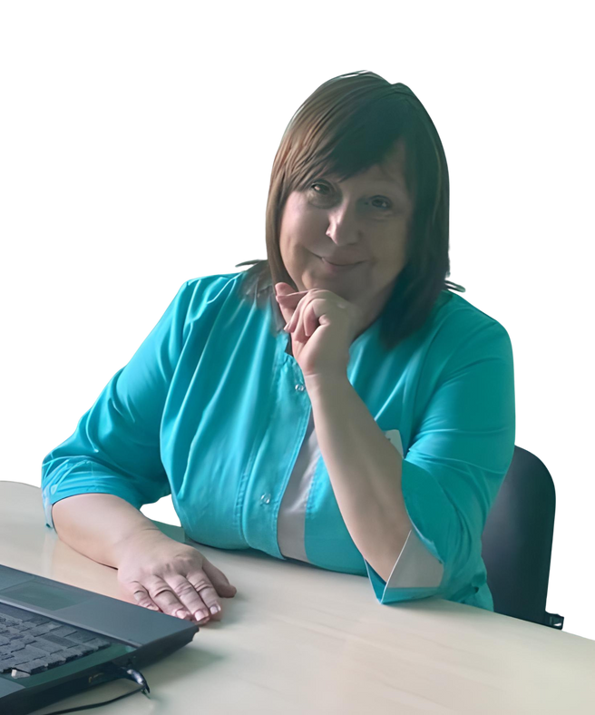
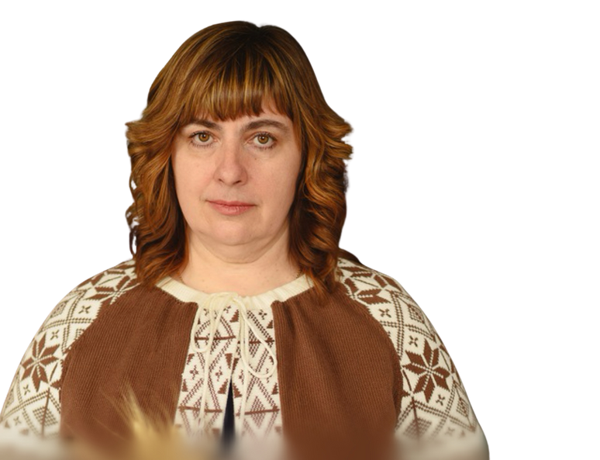
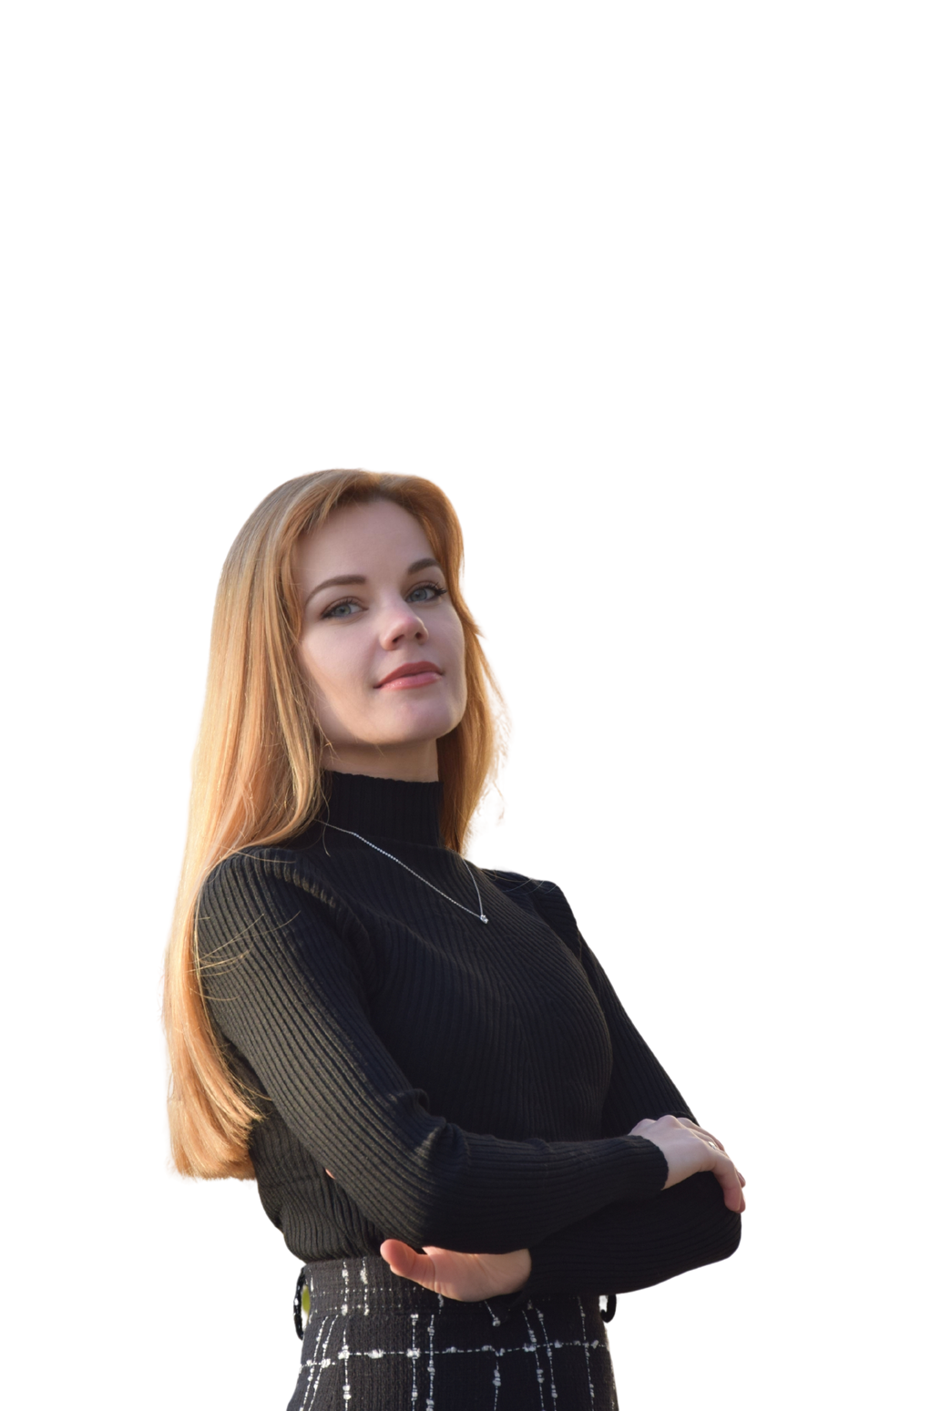
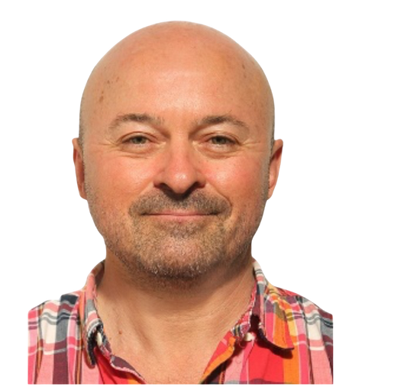

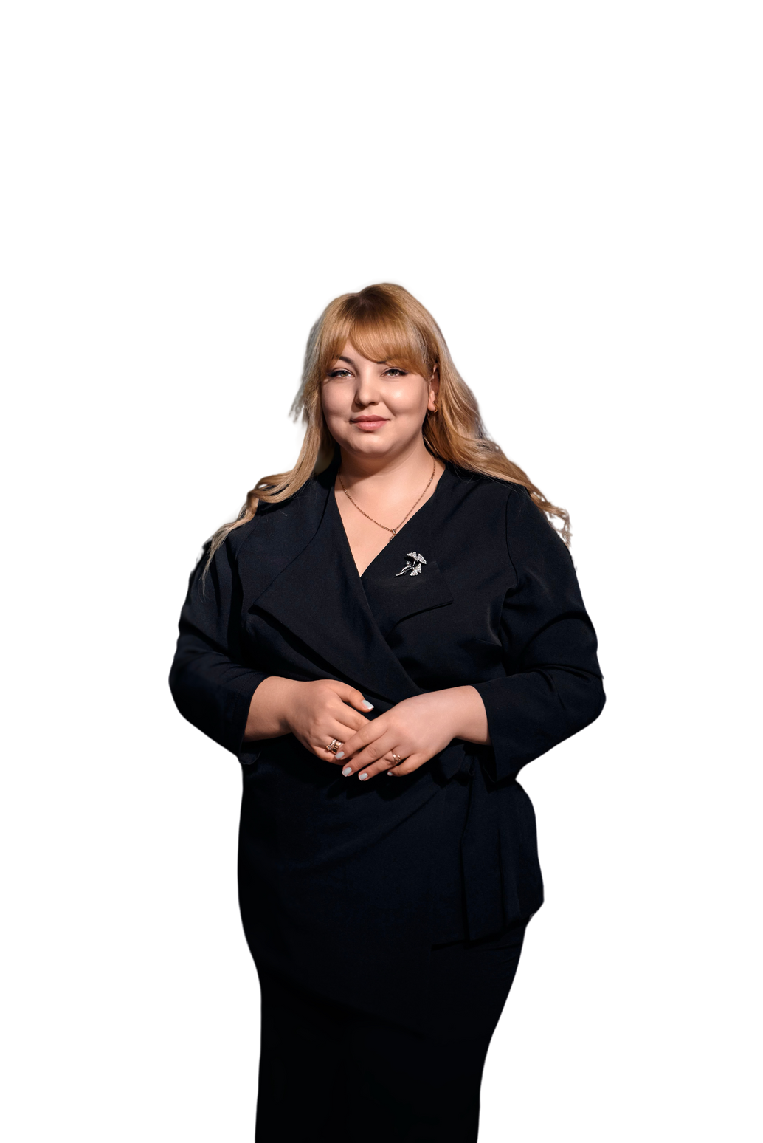
НАЦІОНАЛЬНИЙ УНІВЕРСИТЕТ
ФАКУЛЬТЕТ УПРАВЛІННЯ ФІЗИЧНОЮ КУЛЬТУРОЮ ТА СПОРТОМ
Кафедра
СПЕЦІАЛЬНА ОСВІТА
ЗАПОРІЗЬКА ПОЛІТЕХНІКА

Slide 2

НАЦІОНАЛЬНИЙ УНІВЕРСИТЕТ
ЗАПОРІЗЬКА ПОЛІТЕХНІКА
ЛАСКАВО ПРОСИМО НА КАФЕДРУ СПЕЦІАЛЬНОЇ ОСВІТИ! НАША МІСІЯ — ГОТУВАТИ ВИСОКОКВАЛІФІКОВАНИХ ФАХІВЦІВ І ФАХІВЧИНЬ, ЗДАТНИХ ПРАЦЮВАТИ З ДІТЬМИ ТА ДОРОСЛИМИ З ОСОБЛИВИМИ ОСВІТНІМИ ПОТРЕБАМИ, ПОРУШЕННЯМИ ПСИХОФІЗИЧНОГО РОЗВИТКУ, СПРИЯЮЧИ ЇХНЬОМУ РОЗВИТКУ, СОЦІАЛІЗАЦІЇ ТА ІНТЕГРАЦІЇ В СУСПІЛЬСТВО.

Slide 3



Спільнота практиків
Кафедра об’єднує досвідчених викладачів, науковців і практиків, які поєднують глибокі теоретичні знання з сучасними методами роботи у сфері інклюзивної та спеціальної освіти.
Інноваційні підходи
Працевлаштування

Slide 4
ЩО ВИ ОТРИМАЄТЕ?
Ґрунтовну педагогічну, психологічну та методичну підготовку
Досвід практичної роботи з дітьми та дорослими з мовленнєвими порушеннями
Навички використання сучасних технологій і корекційних методик
Можливості академічної мобільності та стажувань у провідних підприєствах

Slide 5

Програми бакалаврату та магістратури розроблені відповідно до міжнародних стандартів і потреб українського суспільства, охоплюють дисципліни з логопедії, сенсорної інтеграції та нейрокорекції, інноваційних технологій, культури та техніки мовлення і т. і.

Slide 6

Практика та кар’єра
Ми співпрацюємо з навчально-реабілітаційними центрами, інклюзивно-ресурсними центрами, закладами освіти та громадськими організаціями, де студенти проходять практику і знаходять перше місце роботи.

Slide 7
Запрошуємо до нашої родини

